Slide 1
Обнаружение и предотвращение взаимоблокировок
Программный комплекс на Python
Дисциплина: Операционные системы
ФИО студента: Жумагазин А.А
2026

Slide 2
Цели и задачи
Цели
Задачи
Реализовать алгоритм банкира и проверку безопасности состояния
Разработать модульную систему на Python
Реализовать алгоритм обнаружения тупиков
Создать 6 тестовых конфигураций: безопасные, небезопасные, тупиковые
Сравнить стратегии восстановления из тупика
Реализовать CLI-интерфейс и визуализацию
Визуализировать граф распределения ресурсов (RAG)
02

Slide 3



Архитектура проекта
Структура проекта
deadlock-system/
├── configs/ (6 JSON-конфигураций)
├── deadlock_solver.py
├── visualizer.py
├── main.py
└── requirements.txt
deadlock_solver.py — ядро: банкир, обнаружение, восстановление
visualizer.py — построение Resource Allocation Graph
main.py — интерактивный запуск и анализ
03

Slide 4
Алгоритм банкира (Banker's Algorithm)
Проверяет безопасное состояние и ищет безопасную последовательность выполнения процессов.
01
02
03
04
Вычисляется матрица Need = Max − Allocation
Ищется процесс, у которого Need ≤ Available
Ресурсы «возвращаются» в Available
Если все процессы завершены → состояние безопасное
Небезопасное состояние ≠ тупик: это только риск.
04

Slide 5

Алгоритм обнаружения тупиков
Использует матрицу Request и помечает процессы, которые не могут получить ресурсы.
После всех возможных освобождений незавершённые процессы означают обнаруженный тупик
Launch
Research
Один экземпляр ресурса: цикл в графе = гарантированный тупик
Idea
Design
Несколько экземпляров: цикл — необходимое, но не достаточное условие
Develop
05

Slide 6
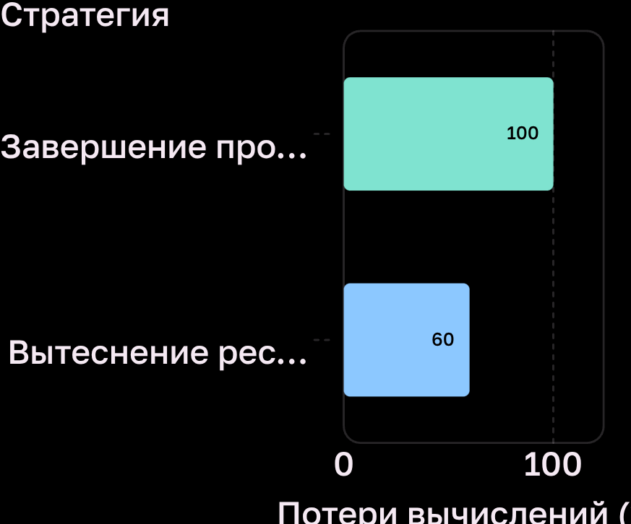
Сравнение стратегий восстановления
Завершение процессов
Вытеснение ресурсов
Убиваем процессы по возрастанию потерь
Отбираем ресурсы у процесса
Теряется 100% выполненной работы
Откат к контрольной точке (checkpoint)
Теряется ~60% работы
Сравнение потерь вычислений: завершение процессов — 100%; вытеснение ресурсов — ~60%.
06

Slide 7
Тестовые конфигурации и визуализация
6 тестовых наборов
Resource Allocation Graph (RAG)
2 безопасных состояния
1 небезопасное состояние без тупика
3 тупиковых ситуации: простой, множественный, сложный
Процессы — круги
Ресурсы — квадраты
Стрелки показывают Allocation и Request
07

Slide 8
Результаты и выводы
Полностью рабочий программный комплекс
Практическая ценность: система позволяет анализировать состояние системы и выбирать оптимальную стратегию выхода из тупика.
Корректная работа алгоритма банкира и обнаружения тупиков
Спасибо за внимание!
Сравнение двух стратегий восстановления
Наглядная визуализация графа распределения ресурсов
08

